Slide 1
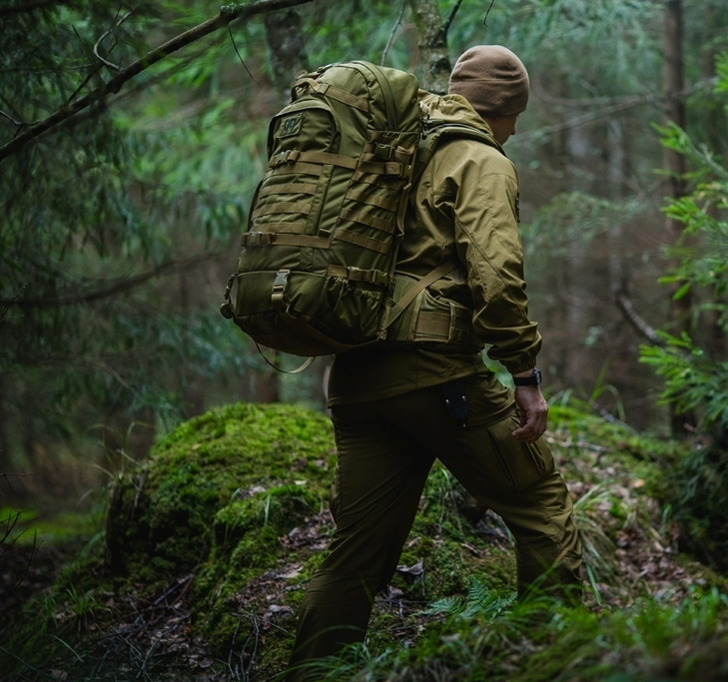
WOFT: Offline Survival Manual

Slide 2



Проблемы
Доступ к интернету
Размер реальных манулов
Неудобство существующих аналогов

Slide 3
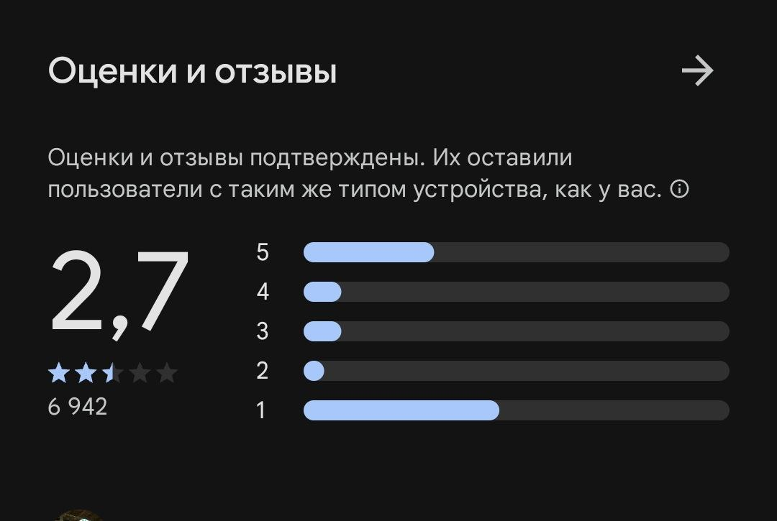
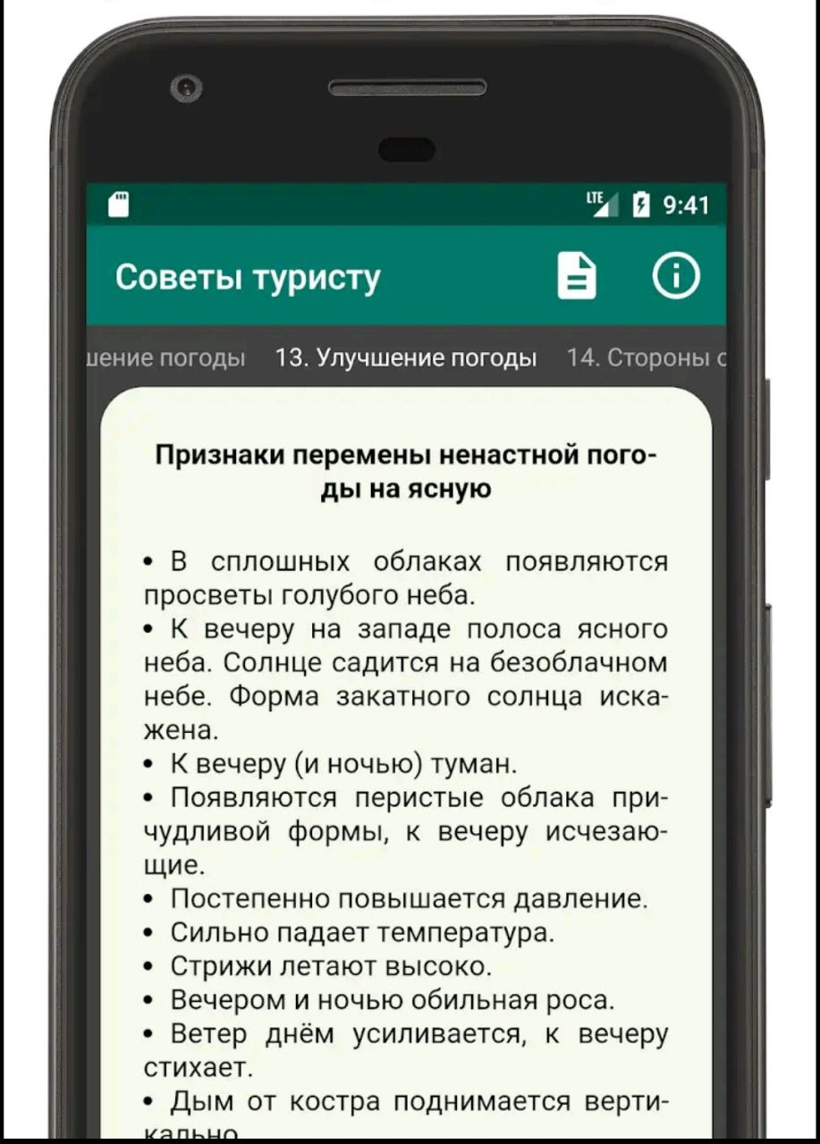
Актуальность и Аналоги
Нет аналогов (они плохие)

Slide 4

Цели и задачи
Сделать оффлайн мануал для любителей и новичков в походах и выживанию в лесу.
Задачи:
Придумать концепт
Реализовать приложение
Опубликовать

Slide 5
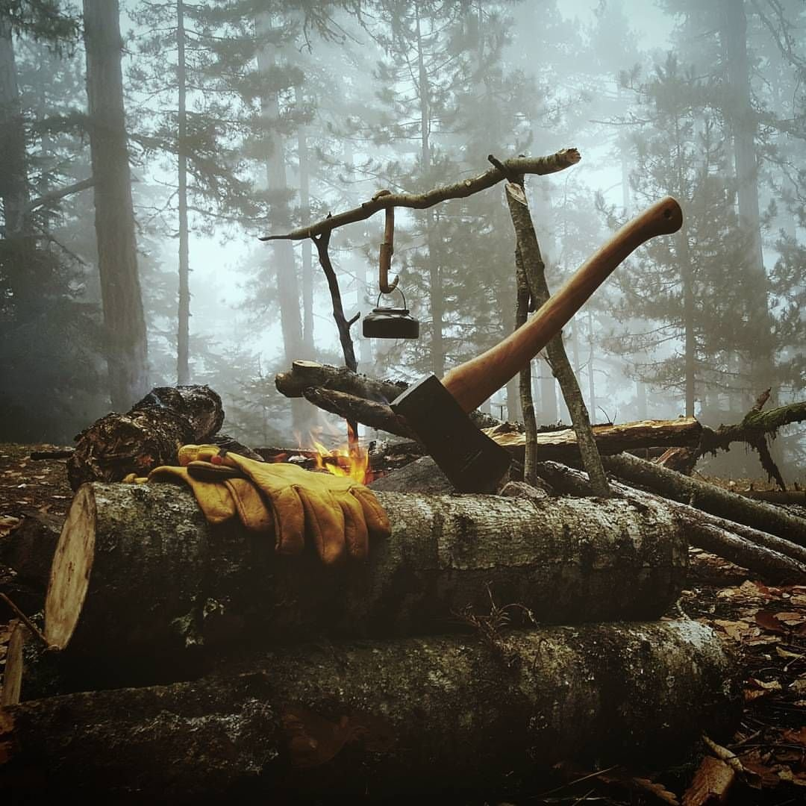
Полезность
В теории может спасти жизнь.

